Slide 1
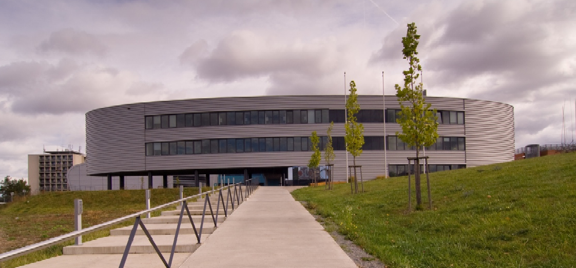
SPORTOVNÍ TRAUMATOLOGIE I
Jan Novotný
Fakulta sportovních studií MU
Brno, 2021
Foto J.Novotný jr.

Slide 2
POŠKOZENÍ POHYBOVÉHO APARÁTU PŘI KONDIČNÍM TRÉNINKU
OBSAH
OBECNÁ ČÁST
Definice, rozdělení a příčiny poškození
Mikrotraumata – diagnostika, léčba a prevence
Tejpink, ortézy
Dynamická posturální stabilizace
SPECIÁLNÍ ČÁST
Vybraná poškození určitých částí pohybového aparátu
Funkční anatomie a rizika poškození při určitých posilovacích cvicích
Poškození injekcemi syntholu
Patofyziologie poškození při vytrvalostním tréninku je uvedena ve zvláštní prezentaci.
POŠKOZENÍ (INJURIES)
TRAUMATA (ÚRAZY)
  - jednorázově vzniklá mechanická poškození
MIKROTRAUMATA („PLÍŽIVÁ POŠKOZENÍ“)
  - mikroskopická poškození po jednorázovém násilí nebo
  - dlouhodobě vznikající poškození při opakovaném mechanickém přetížení

Slide 3
POŠKOZENÍ POHYBOVÉHO APARÁTU PŘI KONDIČNÍM TRÉNINKU
TRAUMATA (ÚRAZY) – viditelná poškození po jednorázovém mechanickém násilí
Rozdělení podle
    tvaru mechanismu působení: rány – tržné, zhmožděné, bodné, sečné, …
    části pohyb. aparátu: kosti, kloubu, svalu, šlachy, šlachové pochvy, vazu, tíhového váčku
    tělesné krajiny - hlavy, bérce, kolen, zápěstí, rukou, zad, …
    orgánů - kůže, mozku, míchy, ...
    porušení kožního krytu – otevřené a zavřené
    kontaminace mikroby – infekční a neinfekční
Příčiny
    pády, nárazy, páčení, údery, ..
    špatný povrch, špatné osvětlení, špatné sportovní náčiní/nářadí
    nesprávná technika pohybu, špatná obuv, nepoužívání ochranných pomůcek, ..
    posturální instabilita (dysfunkce hlubokého stabilizačního systému)
    nedostatečné zahřátí a zchlazení,
    přetížení, únava, chlad, vedro, nedostatečná rehydratace a remineralizace, nedostatečný přísun energie,

Slide 4
POŠKOZENÍ POHYBOVÉHO APARÁTU PŘI KONDIČNÍM TRÉNINKU
MIKROTRAUMATA (PLÍŽIVÁ POŠKOZENÍ) – „neviditelná“ poškození z přetížení
po
jednorázovém mechanickém násilí → „funkční poškození svalů“ (distenze, …)
opakovaném dlouhodobém přetížení
  → mikroskopická poškození a záněty součástí pohybového aparátu
  (kostí, svalů, šlach, vazů a jejich úponů, kloubů, tíhových váčků)
další příčiny
    opakované nárazy, páčení, údery, ..
    špatný povrch
    nesprávná technika pohybu
    posturální instabilita (dysfunkce hlubokého stabilizačního systému)
    únava, nedostatečná adaptace na zátěž
    nedostatečná rehydratace a remineralizace, nedostatečný přísun energie

Slide 5
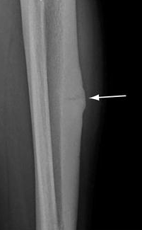
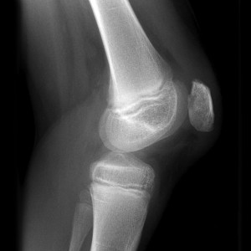
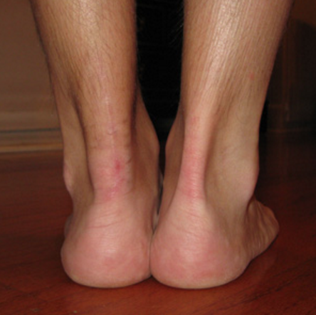
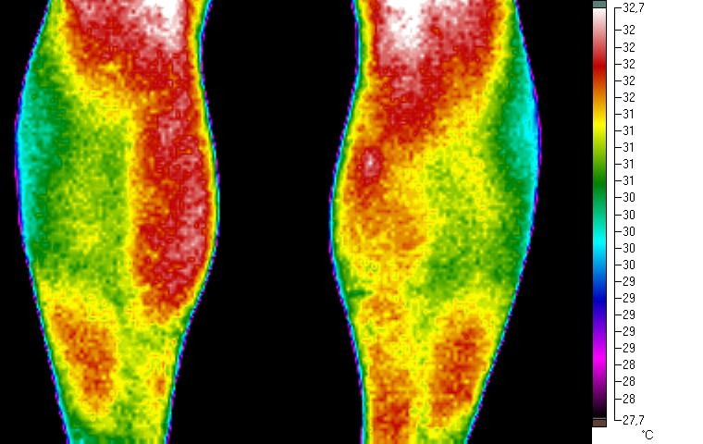
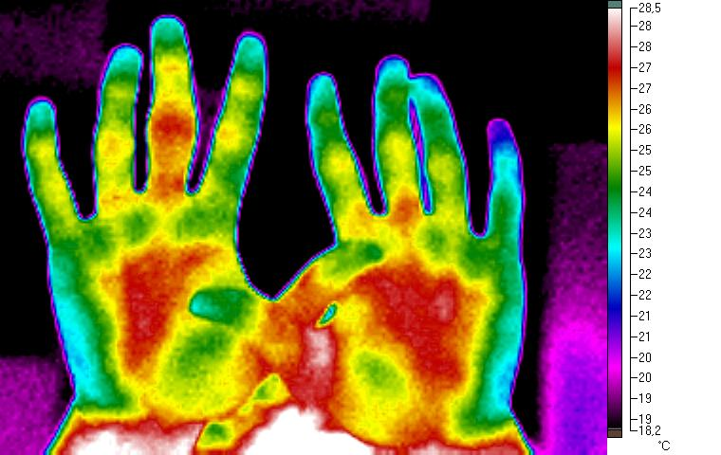
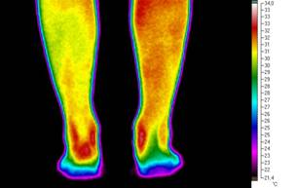
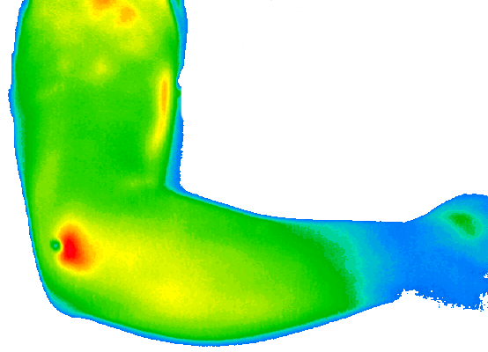
MIKROTRAUMATA POHYBOVÉHO APARÁTU PŘI KONDIČNÍM TRÉNINKU
Rozdělení mikrotraumat podle tkání, názvosloví
zánět svalu (myositis)
zánět šlachy a vazu (tendinitis)
zánět úponu šlachy nebo vazu na kost (enthezitis, enthezopathia)
zánět okostice (periostitis) v oblasti úponů svalů na kost
zánět šlachové pochvy (tendovaginitis)
zánět tíhového váčku (bursitis)
zánět kloubního pouzdra (synovitis, periarthritis)
poškození chrupavky (chondritis, chondropathia)
plíživá zlomenina kosti (fractura ossis)
https://musculoskeletalkey.com/imaging-of-stress-fractures/
http://stpetehipandknee.com/chondromalacia-patella/
(autor)
(autor)
https://www.thegaitguys.com/thedailyblog/2016/9/28/david-and-goliath-the-calf-and-the-glute
(autor)
James B. Mercer (http://www.medical-thermography.com/)

Slide 6
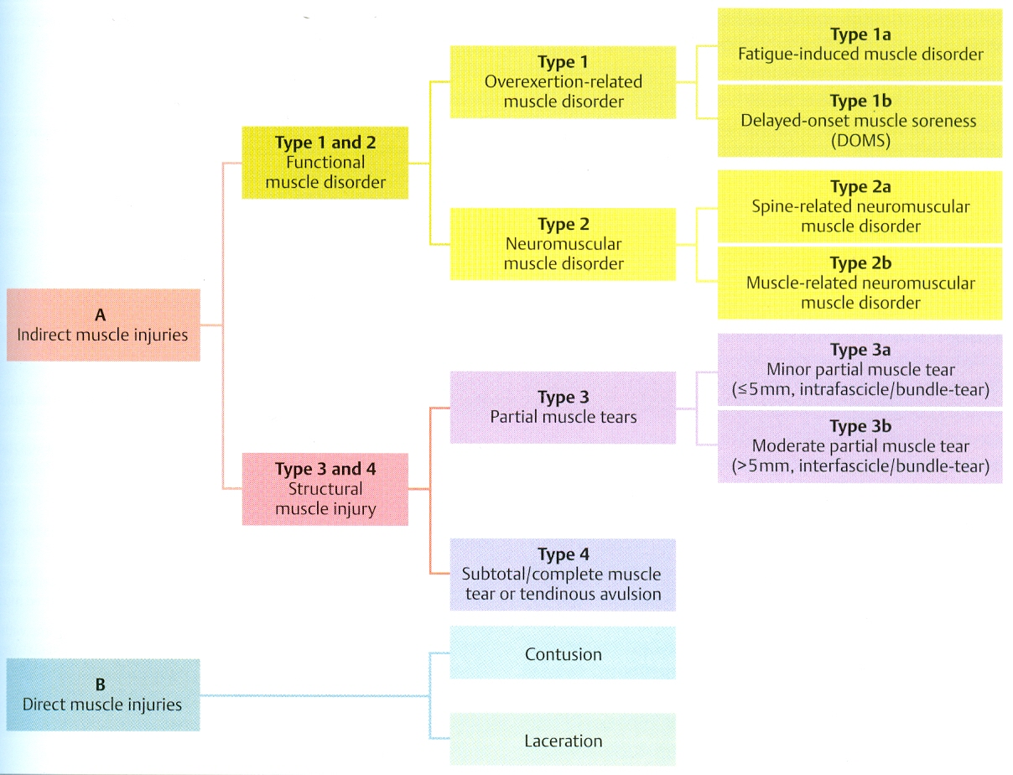
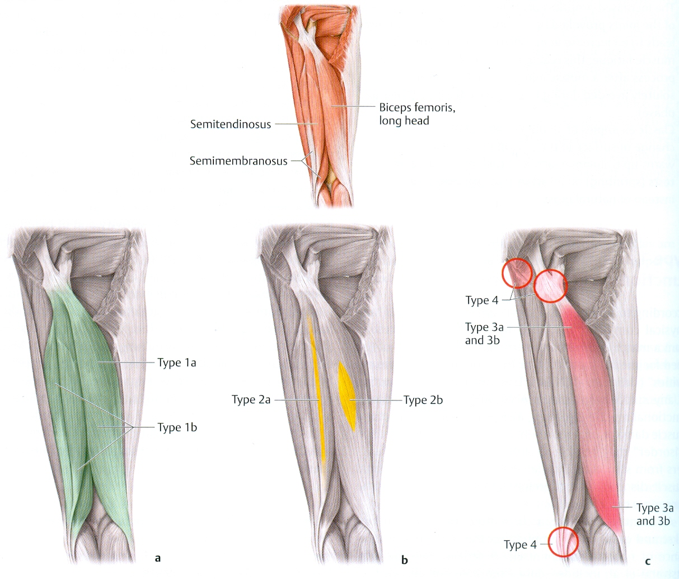
Klasifikace akutního poškození svalů podle 2011 Munich Consensus Conference 1/2
[Müller-Wohlfarth HW. et al. Terminology, classification, patient history, and clinical examination. In: Müller-Wohlfarth HW. et al. (eds.). Muscle Injuries in Sports. Thieme: Stuttgart, 2013: pp. 135-167.]
avulsion – odtržení, contusion – zhmoždění, disorder – potíže, fatigue – únava, injuries – poškození, laceration – natržení, overexertion – přetížení, soreness – bolestivost, tear - trhlina

Slide 7


Klasifikace akutního poškození svalů podle 2011 Munich Consensus Conference 1/2
[Müller-Wohlfarth HW. et al. Terminology, classification, patient history, and clinical examination. In: Müller-Wohlfarth HW. et al. (eds.). Muscle Injuries in Sports. Thieme: Stuttgart, 2013: pp. 135-167.]
FUNKČNÍ POŠKOZENÍ SVALU (trvání s léčbou < týden)
bolestivý problém svalu bez zjevného makroskopického poškození vláken
(1a)
Omezené zvyšující se napětí podél svalu (ztuhnutí) po přetížení - při změně tréninku, povrchu kurtu …
SVALOVÁ Bolest při pohybu, ZtuhLost SVALU
(1b)
Více rozšířená bolestivost po svalu po nezvyklém brždění pohybu s excentrickými kontrakcemi nebo po dlouhotrvajícím metabolickém přetížení
SVALOVÁ BOLEST, ZTUHLOST A SLABOST I V KLIDU,
(2a)
Omezené zvyšující se napětí podél svalu v důsledku funkční nebo strukturální vertebrogenní poruchy (lumbální, sakroiliakální, …)
BOLESTIVÁ ZTUHLOST SVALU, TUPÁ AŽ BODAVÁ BOLEST – zhoršující se se svalovou aktivitou
(2b)
Vřetenovitě omezená oblast zvýšeného svalového napětí v důsledku dysfunkce neuro-muskulárního řízení (reciproční inhibice)
BOLESTIVOST – zvyšující se s rostoucí svalovou ztuhlostí a napětím

Slide 8
Klasifikace akutního poškození svalů podle 2011 Munich Consensus Conference 1/2
[Müller-Wohlfarth HW. et al. Terminology, classification, patient history, and clinical examination. In: Müller-Wohlfarth HW. et al. (eds.). Muscle Injuries in Sports. Thieme: Stuttgart, 2013: pp. 135-167.]
STRUKTURÁLNÍ POŠKOZENÍ SVALU
zjevné makroskopické poranění
(3a)
Akutní poranění svalu – malé natržení maximálně v rozsahu svalového snopce (< 5 mm; trvání s léčbou 10-14 dnů)
NÁHLÁ OSTRÁ BODAVÁ (JEHLOVÁ) BOLEST PO POCITU „PRASKNUTÍ (KŘUPNUTÍ)“
(3b)
Akutní poranění – větší natržení větší než snopec (> 5 mm; trvání s léčbou ~6 týdnů)
Ostrá bodavá bolest, často zřetelné natržení v okamžiku poranění – křupnutí s následnou neutuchající bolestí
(4)
Akutní poranění – velké natržení až kompletní přetržení svalu s distrakcí jeho bříška a odtržením šlachy (trvání s léčbou > 12 týdnů)
Náhle vzniklá tupá bolest po výraznějším křupnutí

Slide 9
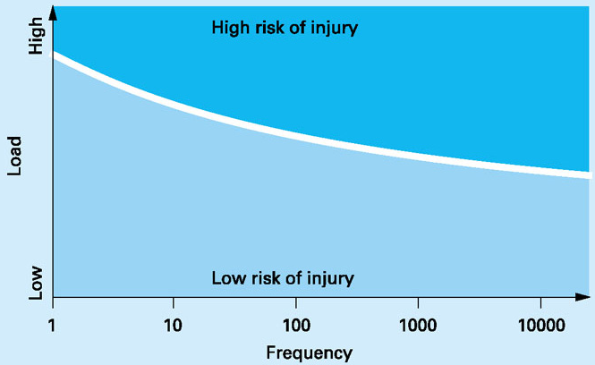
MIKROTRAUMATA POHYBOVÉHO APARÁTU PŘI KONDIČNÍM TRÉNINKU
Vliv intenzity a frekvence zátěže na vznik mikrotraumatu
Riziko vzniku
VYSOKÉ
NÍZKÉ
Intenzita zátěže
Frekvence zátěže
(Peterson, Renström et al. Sports Injuries. Their Prevention and Treatment. 3rd ed. Kent: Martin Dunitz, 2001)

Slide 10
MIKROTRAUMATA POHYBOVÉHO APARÁTU PŘI KONDIČNÍM TRÉNINKU
Diagnostika mikrotraumat z opakovaného přetížení
PŘÍZNAKY
pozvolný – plíživý začátek
bolest při aktivním zatížení, pasivním natažení, stlačení, v klidu
otok
vyšší teplota v časnějším – akutním stádiu
ZOBRAZENÍ
strukturální:
  sonografie – 2D, 3D
  rentgen, počítačová tomografie, magnetická rezonance
funkční:
  termografie
Vývoj mikrotraumat z opakovaného přetížení
akutní fáze (hodiny, dny, týdny)
  silnější a ostřejší bolest, větší otok, vyšší teplota
chronická fáze (měsíce, roky)
  tupější bolest, mírnější otok, nižší teplota
akutní vzplanutí chronických potíží (exacerbace)

Slide 11
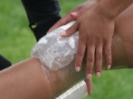
MIKROTRAUMATA POHYBOVÉHO APARÁTU PŘI KONDIČNÍM TRÉNINKU
Léčba
Odstranit příčiny – omezení zátěže
  Omezení pohybu, tejpink, bandáž, ortéza, dlaha ...
Potlačit nadměrný akutní zánět a otok
  Lokální prostředky
    chlazení (chemické gely, led, voda) - hodiny
    gely, masti (nesteroidní) – 2-3x denně (Fastum gel, Flector EP gel, Olfen gel, Mobilat, Ketazon)
    injekční (steroidy) - 1x za více týdnů, měsíců (Depo-Medrol, Urbason, Kenalog)
  Celkové prostředky – perorální (Diclofenac, Dicloreum, Olfen, Feloran, Veral; Flamexin)
Zlepšit prokrvení při chronické stavu
  Lokální prostředky (fyzioterapie, Capsicolle náplast aj.)
  Celkové prostředky (Wobenzym, Phlobenzym)

Slide 12
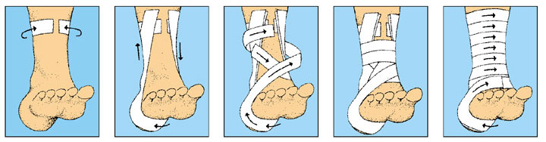
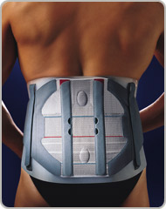
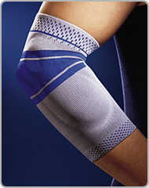
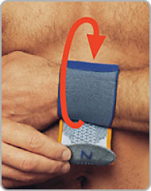
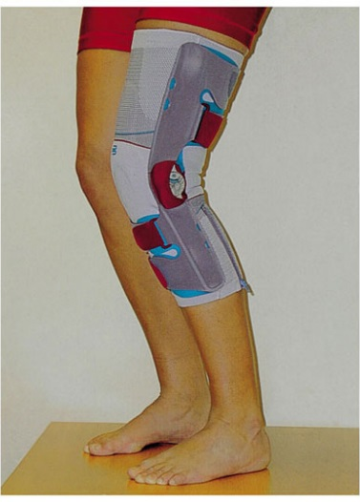
MIKROTRAUMATA POHYBOVÉHO APARÁTU PŘI KONDIČNÍM TRÉNINKU
Léčba
omezení zátěže mikrotraumatizované tkáně tejpinkem a ortézou
Fixační tejpink
(Peterson, Renström et al. Sports Injuries. Their Prevention and Treatment. 3rd ed. Kent: Martin Dunitz, 2001)
Tejpink kolena
Tejpink lýtkového svalu (video)
Tejpink Achillovy šlachy (video)
Tejpink hlezna (video)
Ortézy
Podkolenní páska (video)
Ortéza kolena (video)

Slide 13
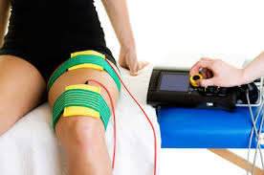
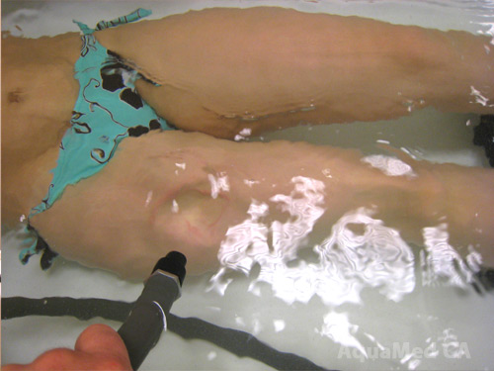
MIKROTRAUMATA POHYBOVÉHO APARÁTU PŘI KONDIČNÍM TRÉNINKU
Další prostředky léčby a profylaxe
Elektro-terapie – protizánětlivá, protibolestivá, prokrvení
Aqua-terapie – uvolnění, prokrvení
Kryo-terapie a suna – uvolnění, prokrvení
Chondroprotektiva – součásti chrupavek
(Kolagen, Glucosaminsulfát, Chondroitinsulfát, Methylsulphonylmethan)

Slide 14
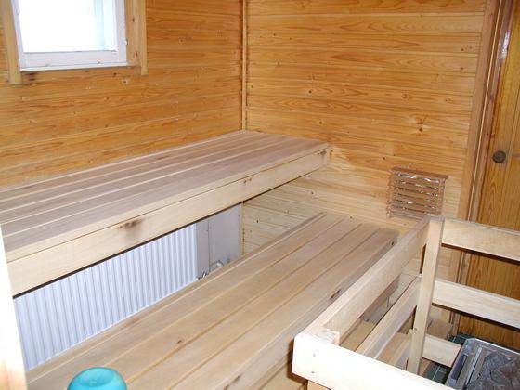
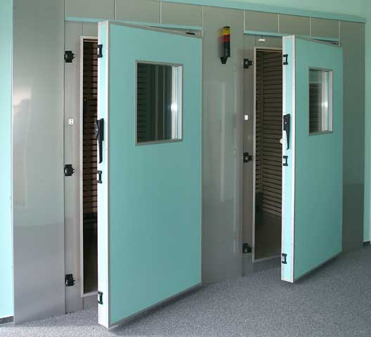
PREVENCE MIKROTRAUMAT POHYBOVÉHO APARÁTU PŘI KONDIČNÍM TRÉNINKU
Sauna
zahřátí 10-15 min v +90 až +110 °C
s následným zchlazením a relaxací
Kryoterapie
zchlazení 2-3 min v -120 až -130 °C
s následným 15 min cvičením
↓
dlouhodobá periferní vasodilatace
↓
regeneracea reparaca tkání

Slide 15
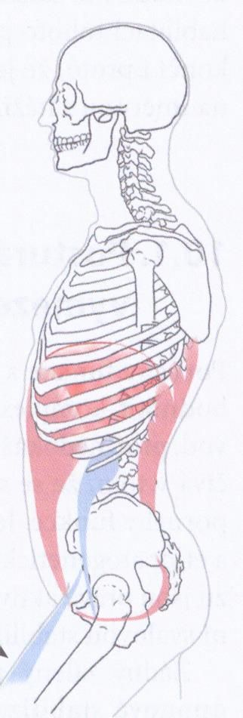
PREVENCE MIKROTRAUMAT POHYBOVÉHO APARÁTU PŘI KONDIČNÍM TRÉNINKU
POSTURÁLNÍ STABILIZACE
(Šafářová M, Kolář P. Posturální stabilizace a sportovní zátěž. In: Fyziologie a klinické aspekty pohybové aktivity. Máček M, Radvanský J (eds.). Praha: Galén. 2011: 177-188)
= aktivní držení segmentů těla proti působení gravitačních sil
= součást všech pohybů
= aktivita svalů zpevňující společný rám:
hrudník, břicho, pletence HK a DK, páteř
- uplatňuje se v pákovém systému
Cílený pohyb lze provést pouze po úponové stabilizaci svalu.
Např.:
1. aktivita bránice, břišních svalů a pánevního dna
→ stabilizace páteře
2. aktivita flexorů kyčle → flexe kyčle

Slide 16
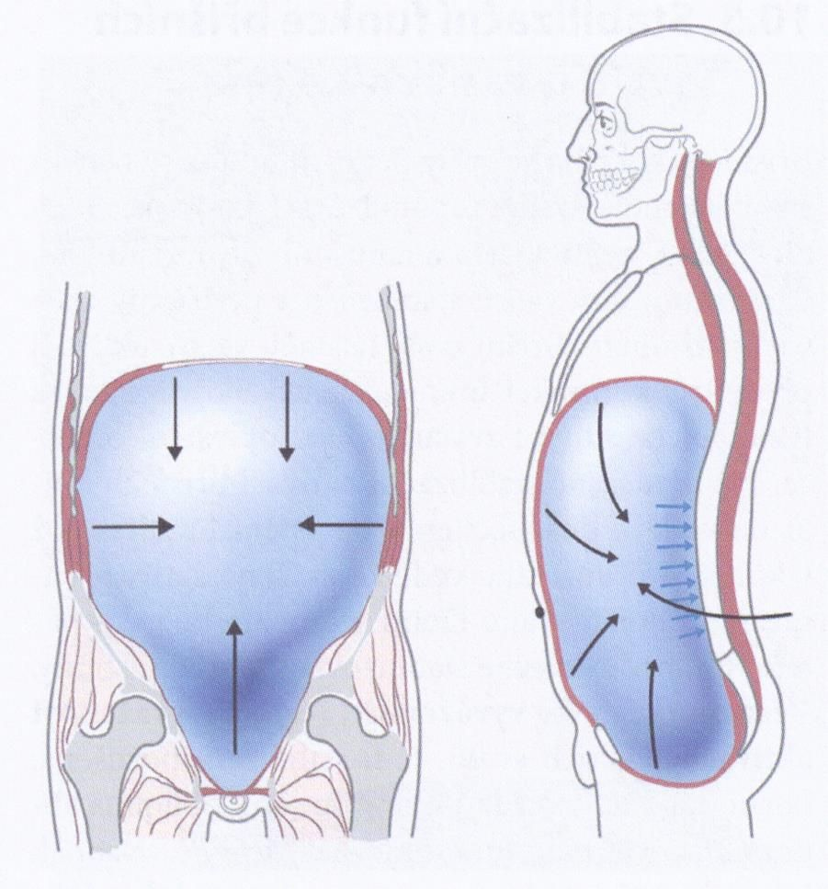
PREVENCE MIKROTRAUMAT POHYBOVÉHO APARÁTU PŘI KONDIČNÍM TRÉNINKU
STABILIZAČNÍ FUNKCE BRÁNICE, BŘIŠNÍCH SVALů A PÁNEVNÍHO DNA
(Šafářová M, Kolář P. Posturální stabilizace a sportovní zátěž. In: Fyziologie a klinické aspekty pohybové aktivity. Máček M, Radvanský J (eds.). Praha: Galén. 2011: 177-188)
Svaly stěn břišní dutiny
→ tlak v břišní dutině
→ břišní dutina je pružnou oporou pro trup a pletence dol. končetin

Slide 17
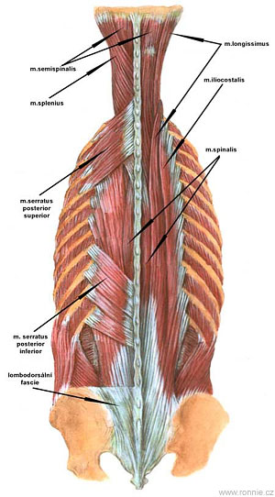
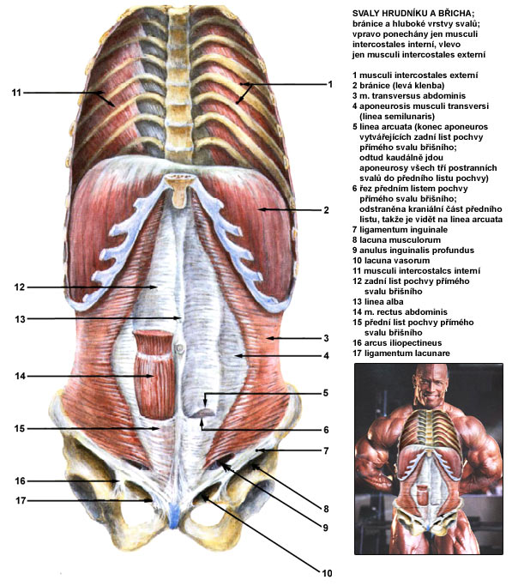
PREVENCE MIKROTRAUMAT POHYBOVÉHO APARÁTU PŘI KONDIČNÍM TRÉNINKU
STABILIZAČNÍ SYSTÉM PÁTEŘE
(Šafářová M, Kolář P. Posturální stabilizace a sportovní zátěž. In: Fyziologie a klinické aspekty pohybové aktivity. Máček M, Radvanský J (eds.). Praha: Galén. 2011: 177-188)
Svaly páteře
hluboké extenzory a flexory
Svaly hrudníku
a břicha (dýchací svaly)
stabilizace páteře
(Med M., 2006)
(Med M., 2006)

Slide 18
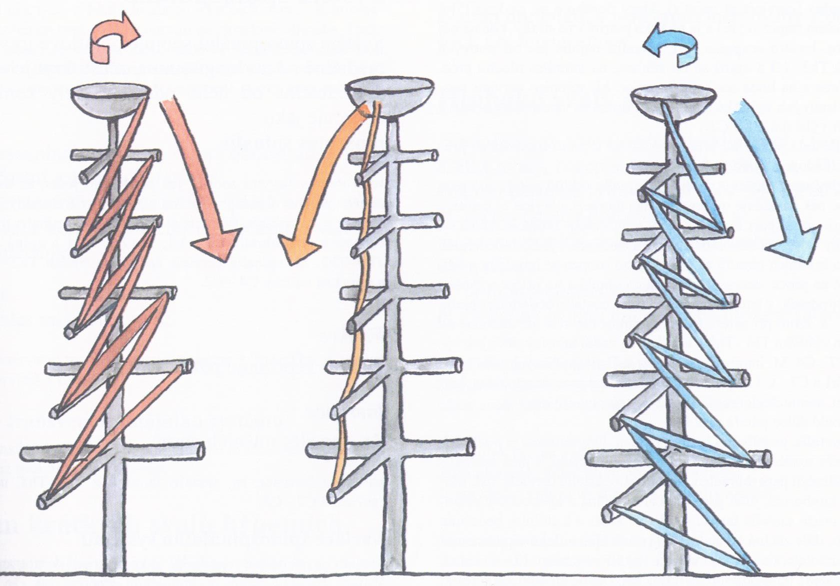
PREVENCE MIKROTRAUMAT POHYBOVÉHO APARÁTU PŘI KONDIČNÍM TRÉNINKU
Hluboký STABILIZAČNÍ SYSTÉM PÁTEŘE
(Šafářová M, Kolář P. Posturální stabilizace a sportovní zátěž. In: Fyziologie a klinické aspekty pohybové aktivity. Máček M, Radvanský J (eds.). Praha: Galén. 2011: 177-188)
Hluboké svaly páteře
extenzory, flexory, rotátory
stabilizace páteře
povrchová vrstva
SPINO - TRANSVERZÁLNÍ
střední vrstva
SPINO - SPINÁLNÍ
hluboká vrstva
TRANSVERZO -
SPINÁLNÍ
(Med M, 2006)

Slide 19
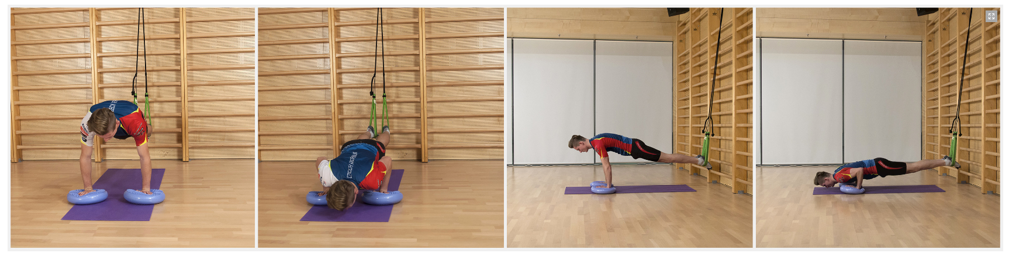
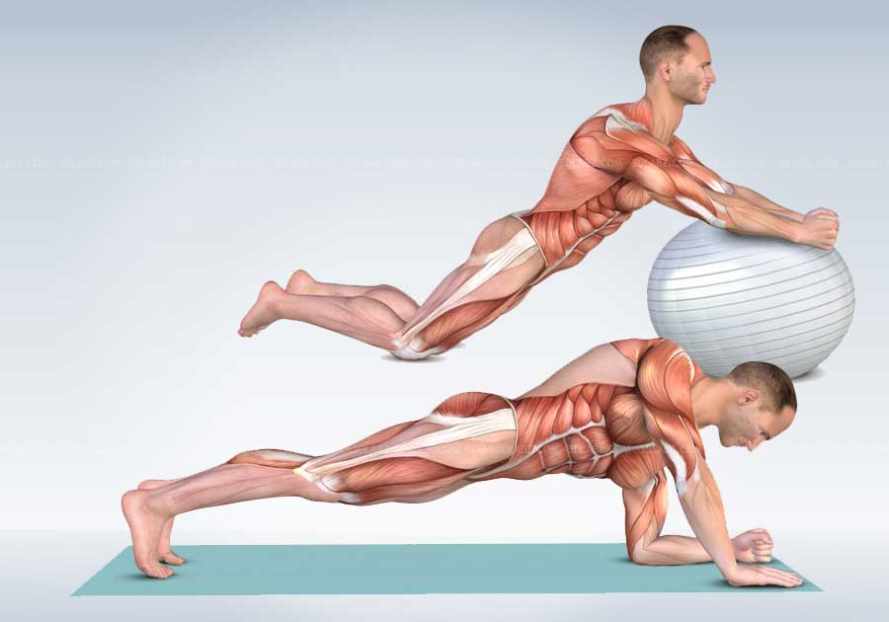
PREVENCE MIKROTRAUMAT POHYBOVÉHO APARÁTU PŘI KONDIČNÍM TRÉNINKU
Videa: POSILOVACÍ CVIČENÍ TRUPU (FIT KONTO)
Balanční a posilovací cvičení trupu - břicha
Balanční a posilování cvičení trupu - vzpřimovače páteře
Obrázky a videa: POSILOVACÍ CVIČENÍ TRUPU
Posilování trupu (core trénink, cvičení TRX)
https://is.muni.cz/do/rect/el/estud/fsps/js16/metodika_biatlon/web/pages/02-03-08-trx.html
Anatomické obrazy pro CORE trénink
http://www.3dlabz.com/medical/coretraining-anatomy.html

Slide 20
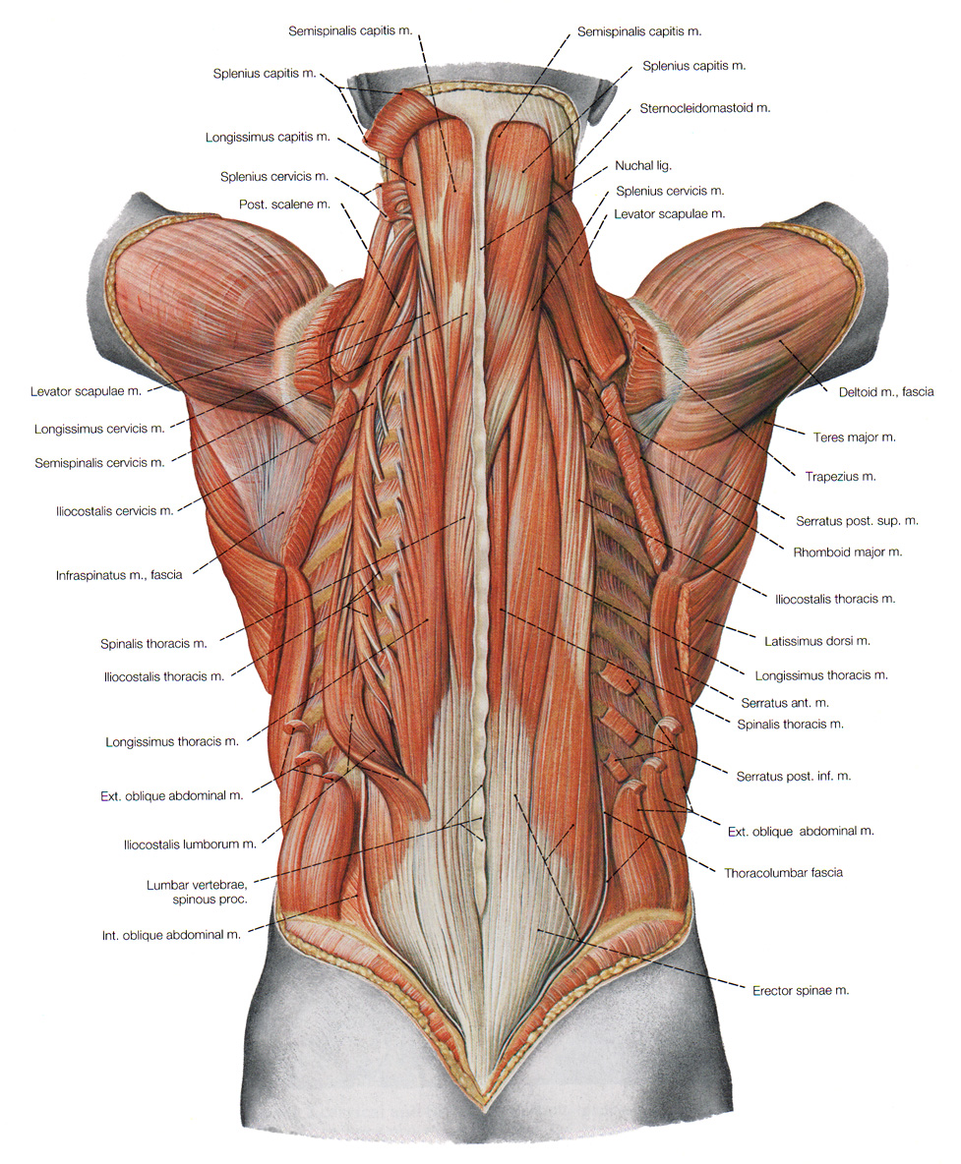
POŠKOZENÍ POHYBOVÉHO APARÁTU PŘI KONDIČNÍM TRÉNINKU
SPECIÁLNÍ TRAUMATOLOGIE
Distenze a natržení napřimovače / rotátorů páteře („ZÁDA“)
Příčiny (prevence = odstranění příčin):
Špatný pohyb - rychlá silná extenze / torze páteře, dopad v předklonu
Zkrácení / oslabení svalu – stabilizátorů páteře
Chlad
Příznaky:
Bolest (s propagací), antalgická poloha
Problém s pohybem
1. pomoc:
Znehybnění, poloha
Lékař: analgetika, myorelaxancia
Rehabilitace
Prevence:
Posilovací a protahovací cvičení, tejpink
Zahřátí, rozcvičení
VIDEO: kineziotejp
Pro uvolnění napřimovače páteře
KIONESIOMAX, Petr Maroušek, DiS.
http://www.jouefct.com/back-anatomy-muscles-bodybuilding/

Slide 21
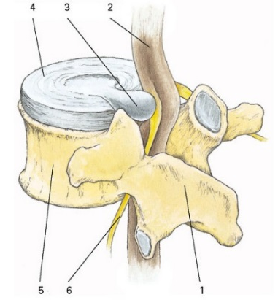
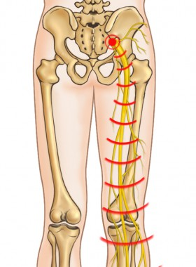
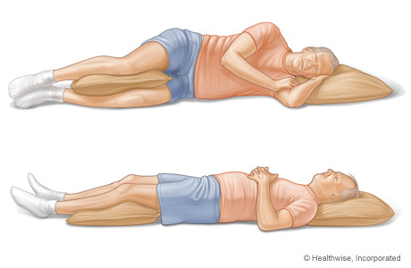
POŠKOZENÍ POHYBOVÉHO APARÁTU PŘI KONDIČNÍM TRÉNINKU
SPECIÁLNÍ TRAUMATOLOGIE
Distorze páteře, hernie meziobratlového disku
se spasmem svalů zad
s kompresí sedacího nervu (ischiadicus, sciatica)
Příčiny (prevence = odstranění příčin):
Špatný pohyb - rychlá silná extenze / torze páteře, dopad v předklonu
Zkrácení / oslabení svalu – stabilizátorů páteře
Příznaky:
Bolest (s propagací), antalgická poloha
Problém s pohybem
1. pomoc:
Znehybnění, úlevová poloha
Fyzioterapeut: mobilizace
Lékař – další diagnostika a léčba (analgetika, myorelaxancia, manipulace, operace)
Rehabilitace
Prevence:
Posilovací a protahovací cvičení, tejpink
(Peterson, Renström et al. Sports Injuries. Their Prevention and Treatment. 3rd ed. Kent: Martin Dunitz, 2001)

Slide 22
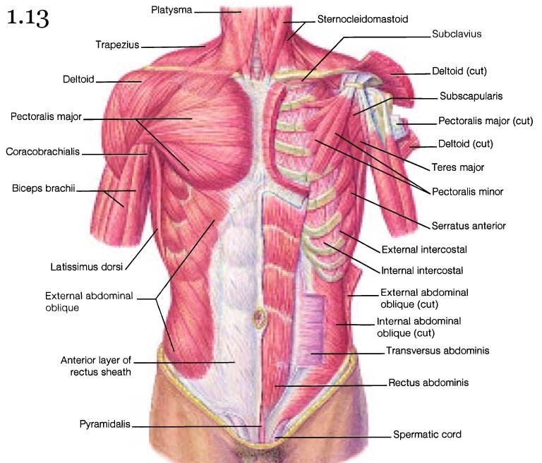
POŠKOZENÍ POHYBOVÉHO APARÁTU PŘI KONDIČNÍM TRÉNINKU
SPECIÁLNÍ TRAUMATOLOGIE
Distenze a natržení svalů břicha (přímý, šikmé) a hrudníku (mezižeberní)
Příčiny (prevence = odstranění příčin):
Špatný pohyb - rychlá extrémní extenze / torze trupu (servis, smeč)
Oslabení svalu
Chlad
Příznaky:
Bolest, antalgická poloha
Problém s pohybem
1. pomoc:
Znehybnění (tejpink), poloha
Lékař: analgetika, myorelaxancia, (operace?)
Rehabilitace
Prevence:
Posilovací a protahovací cvičení
zahřátí, rozcvičení
http://m-handbooks.blogspot.cz/2011/09/

Slide 23
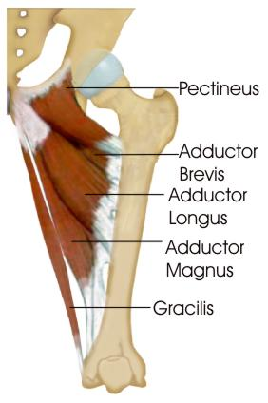
POŠKOZENÍ POHYBOVÉHO APARÁTU PŘI KONDIČNÍM TRÉNINKU
SPECIÁLNÍ TRAUMATOLOGIE
Distenze a natržení adduktorů stehna („TŘÍSLA“)
Příčiny (prevence = odstranění příčin):
Špatný pohyb (rozštěp)
Zkrácení / oslabení svalu
Chlad
Příznaky:
Bolest
Problém s pohybem
1. pomoc:
Znehybnění, chlazení,
K lékaři - další diagnostika, léčba (operace)
Rehabilitace
Prevence:
Posilovací a protahovací cvičení
Zahřátí, rozcvičení
Tejpink
http://www.stretching-exercises-guide.com/adductor-stretches.html

Slide 24
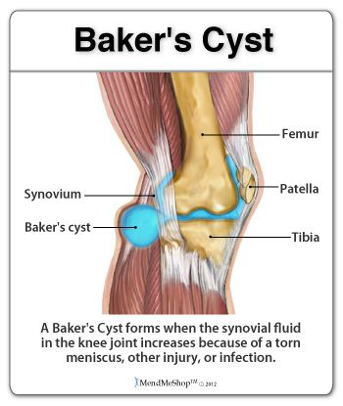
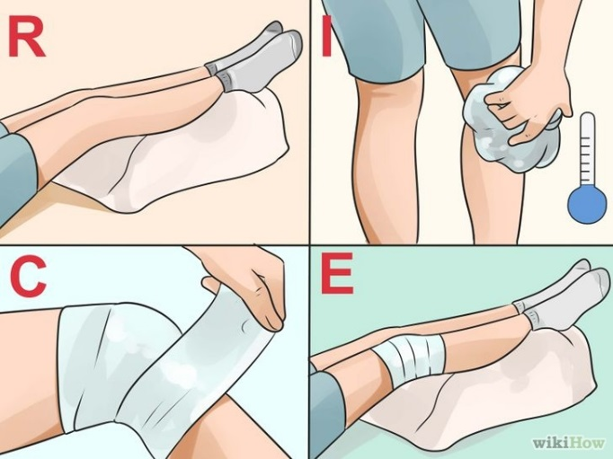
POŠKOZENÍ POHYBOVÉHO APARÁTU PŘI KONDIČNÍM TRÉNINKU
SPECIÁLNÍ TRAUMATOLOGIE
Distenze popliteální části kloubního pouzdra a burzy
→ synovitis / bursitis → BAKEROVA CYSTA
Příčiny (prevence = odstranění příčin):
Špatný pohyb - páčení kolena dozadu
Oslabené pouzdro
Příznaky:
Bolest, otok – zduření na zadní straně kolena
Problém s ohybem kolena
1. pomoc:
Klid, omezení pohybu, poloha, chlazení, komprese
K lékaři - další diagnostika, léčba (operace + hojení 1-2 měsíce)
Prevence:
Správný pohyb
Stabilizace kolena, ortéza

Slide 25
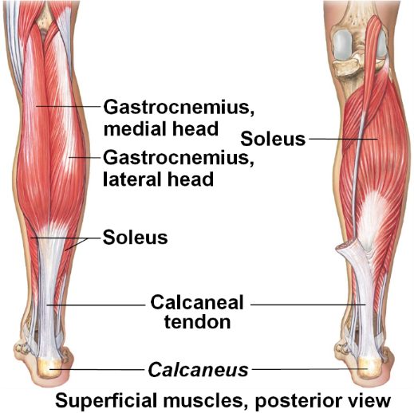
POŠKOZENÍ POHYBOVÉHO APARÁTU PŘI KONDIČNÍM TRÉNINKU
SPECIÁLNÍ TRAUMATOLOGIE
Distenze a parciální ruptura m. gastrocnemius a m. soleus
Příčiny (prevence = odstranění příčin):
Špatný pohyb – natažení velkého rozsahu / ↑ síla
Zkrácený / oslabený sval
Chlad
Příznaky:
Bolest, (nerovnost)
Problém s pohybem
1. pomoc:
Znehybnění, chlazení,
K lékaři - další diagnostika, léčba, …
Prevence:
Posilovací a protahovací cvičení
Zahřátí, rozcvičení
Tejpink
https://www.studyblue.com/notes/note/n/muscles/deck/19117733
Tejpink lýtkového svalu (video)

Slide 26
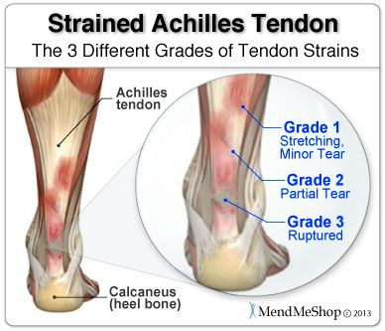
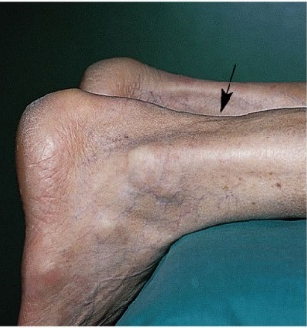
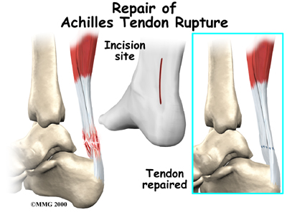
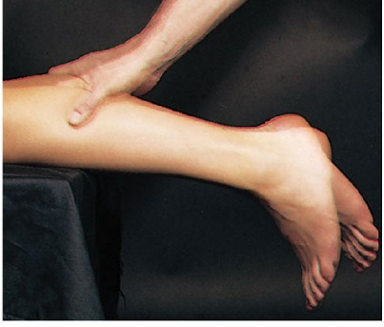
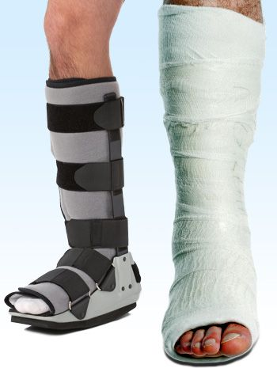
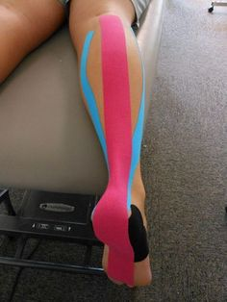
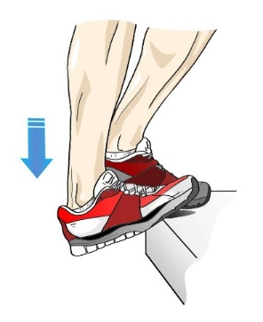
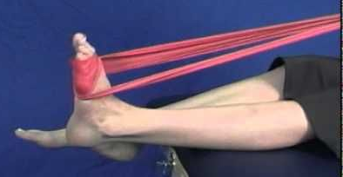
POŠKOZENÍ POHYBOVÉHO APARÁTU PŘI KONDIČNÍM TRÉNINKU
SPECIÁLNÍ TRAUMATOLOGIE
Natažení / natržení / přetržení Achillovy šlachy
Příčiny (prevence = odstranění příčin):
Špatný pohyb – natažení velkého rozsahu / ↑ síla
Zkrácená / oslabená šlacha
Příznaky:
Bolest, (nerovnost)
Problém s pohybem
1. pomoc:
Znehybnění, chlazení,
K lékaři - další diagnostika, léčba (operace),
Rehabilitace
Prevence:
Posilovací a protahovací cvičení
Tejpink
Tejpink Achillovy šlachy (video)

Slide 27
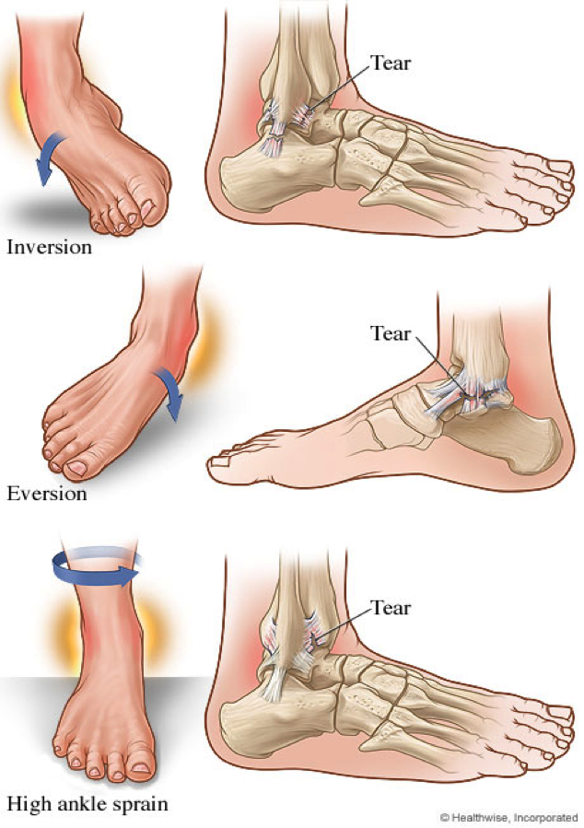
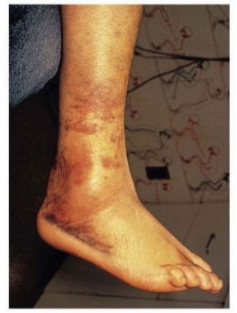
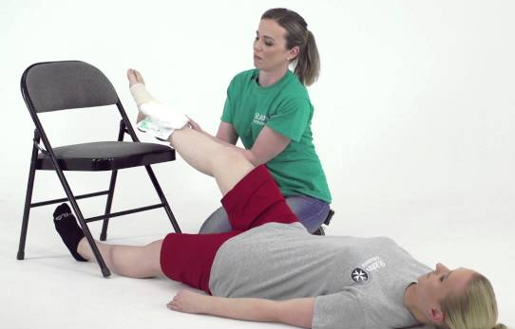
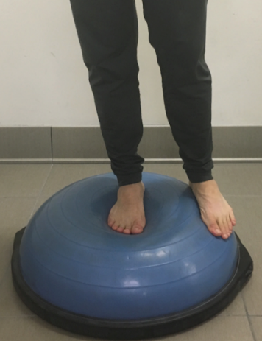
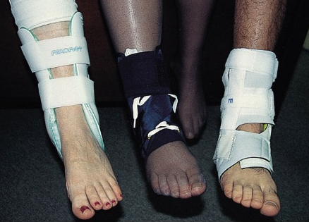

POŠKOZENÍ POHYBOVÉHO APARÁTU PŘI KONDIČNÍM TRÉNINKU
SPECIÁLNÍ TRAUMATOLOGIE
Distorze hlezna s poškozením vazů
Příznaky:
Bolest, otok, krevní výron (přetržení cévy – vazu)
1. pomoc:
Stlačení, znehybnění, chlazení, zvýšená poloha v pasivní dorzální flexi, další diagnostika, léčba, …
Prevence:
Posilovací cvičení vazů nohy a šlach (svalů) pro pohyby nohy
Propriocepční cvičení, balanční cvičení
Hlezenní kloub (articulatio talo-cruralis – ATC) = spojení tibie-hlezna s talem
Vnitřní kotník (malleolus medialis) = výběžek na holenní kosti
Zevní kotník (malleolus lateralis) = výběžek na lýtkové kosti
Funkční anatomie hlezna (video)
Tejpink hlezna (video)

Slide 28




POŠKOZENÍ POHYBOVÉHO APARÁTU PŘI KONDIČNÍM TRÉNINKU
SPECIÁLNÍ TRAUMATOLOGIE
Kontuze a zánět tíhového váčku
lokte, kyčle, kolene (BURZITIDA)
Příčiny
naražení
Příznaky:
Bolest, otok
Problém s pohybem
1. pomoc:
Znehybnění, chlazení,
K lékaři - další diagnostika, léčba (operace)
Prevence:
odstranění příčin
chránič
(Peterson, Renström et al. Sports Injuries. Their Prevention and Treatment. 3rd ed. Kent: Martin Dunitz, 2001)

Slide 29




VYBRANÁ MIKROTRAUMATA POHYBOVÉHO APARÁTU
„Bolestivé rameno“
Příčiny:
oslabené vazy a svaly
zatížení rotací paže
→ přetížení + narážení → poškození – zánět
šlach svalů rotátorů
subakromiální burzy
→ bolest ramene
VIDEO:
Bolest ramene
http://trenink.etriatlon.cz

Slide 30





VYBRANÁ MIKROTRAUMATA POHYBOVÉHO APARÁTU
„Tenisový loket“ („zednický“) 1/2
Opakované silné extenze prstů ruky a zápěstí → přetížení → poškození a zánět
úponů šlach dlouhých natahovačů prstů a zápěstí na zevní nadhrbol pažní kosti
James B. Mercer (http://www.medical-thermography.com/)
Anderson & Read. Atlas of Imaging in Sports Medicine, 1998

Slide 31




VYBRANÁ MIKROTRAUMATA POHYBOVÉHO APARÁTU
„Tenisový loket“ 2/2
PRVNÍ POMOC – LÉČBA (podle fáze)
OMEZENÍ ZÁTĚŽE
  vynechání zátěže
  tejpink
  elastická bandáž
  ortéza (epikondylární páska)
PROTI BOLESTI – ZÁNĚTU
  LOKÁLNĚ: chlazení, gel
    (lékař: injekce; fyzioterapie)
  (CELKOVĚ: diclofenac, …)
Injekce protizánětlivého steroidu Cortisone s analgetikem Mesocain (Tyrdal, 2004)
VIDEO
Kineziotejp „tenisového lokte“
(KIONESIOMAX, Petr Maroušek, DiS.)

Slide 32


VYBRANÁ MIKROTRAUMATA POHYBOVÉHO APARÁTU
Další mikrotraumata v oblasti lokte
Opakované silné flexe a extenze lokte ve špatném postavení
(mimo podélnou osu humerus – ulna)
→ nárazy kostí a chrupavek → trh bočních vazů
(Peterson, Renström et al. Sports Injuries. Their Prevention and Treatment. 3rd ed. Kent: Martin Dunitz, 2001)
Opakované silné nárazy
kostí olecranon ←→ humerus

Slide 33


VYBRANÁ MIKROTRAUMATA POHYBOVÉHO APARÁTU
Syndrom karpálního tunelu
Přetížení úchopem činek → otok šlach a pochev flexorů v omezeném prostoru v zápěstí
→ tlak na n.medianus → poruchy prokrvení zápěstí a ruky
→ otok, bolest a problém s pohybem v zápěstí
Léčba: klid, protizánětlivé a protibolestivé léky, příp. operace

Slide 34





VYBRANÁ MIKROTRAUMATA POHYBOVÉHO APARÁTU
„Bolestivá třísla“
Opakované silné přitažení k sobě (addukce) nebo násilné pasivní odtažení stehen
→ mikrotrauma přitahovačů stehen - šlach a jejich úponů na stydkou kost
→ zánět a bolest
(tříslo = inguina = slabina = krajina tříselná)
kost stydká
adduktory
(Peterson, Renström et al. Sports Injuries. Their Prevention and Treatment. 3rd ed.. Kent: Martin Dunitz, 2001)

Slide 35






VYBRANÁ MIKROTRAUMATA POHYBOVÉHO APARÁTU
Patelo-femorální bolestivý syndrom
Opakovaný silný trh / tah šlachy kvadricepsu → zánět šlachy kvadricepsu
→ tlak a nárazy čéšky na stehenní kost → poškození chrupavky na zadní straně čéšky
PLYOMETRICKÝ TRÉNINK
Zhoršující faktory:
zkrácení přímého svalu stehenního
vyosení vbočeného kolene
(Peterson, Renström et al. Sports Injuries. Their Prevention and Treatment. 3rd ed. Kent: Martin Dunitz, 2001)

Slide 36


VYBRANÁ MIKROTRAUMATA POHYBOVÉHO APARÁTU
Aseptická nekróza tuberosistas tibiae – úponu šlachy kvadricepsu
(nemoc Osgood – Schlatter)
Příčiny:
Oslabení (vrozené i získané) v době růstu kostí u dětí (neukončená osifikace apofýzy)
Přetížení – silné extenze kolena, výskoky, dřepy, …
Projevy:
Bolest, otok
Léčba:
Omezení zátěže
Patelární páska
VIDEO:
Patelární (podkolenní) páska
(http://www.sportsmed.msu.edu/Wellness/Osgood-Schlatter.html)
(Peterson, Renström et al. Sports Injuries. Their Prevention and Treatment. 3rd ed. Kent: Martin Dunitz, 2001)

Slide 37





VYBRANÁ MIKROTRAUMATA POHYBOVÉHO APARÁTU
Zánět Achilovy šlachy (tendinitis)
Zánět úponu
Achilovy šlachy
(entezitis)
Zánět burzy
Achilovy šlachy (burzitis)
zatížení šlachy + tlak na burzu v malém prostoru
(Peterson, Renström et al. Sports Injuries. Their Prevention and Treatment. 3rd ed. Kent: Martin Dunitz, 2001)
VIDEO
kineziotejp
lýtkového svalu a Achillovy šlachy
KIONESIOMAX
Petr Maroušek, DiS.
Tejpink lýtkového svalu (video)
Tejpink Achillovy šlachy (video)

Slide 38




RIZIKA POŠKOZENÍ POHYBOVÉHO APARÁTU PŘI KONDIČNÍM TRÉNINKU
POSILOVÁNÍ SVALů ZAD
(http://www.primafitness.cz/)
→ riziko poškození svalů a úponů
m. trapezius – pars inferior,
m. latissimus dorsi a
m. deltoideus – pars posterior
→ riziko poškození svalů a úponů
m. erector spinae,
m. gluteus maximus
m. biceps femoris, semitendinosus, semimembranosus
(hamstrings)
(http://fitnesak.cz/)

Slide 39





RIZIKA POŠKOZENÍ POHYBOVÉHO APARÁTU PŘI KONDIČNÍM TRÉNINKU
POSILOVÁNÍ BŘICHA
(http://www.primafitness.cz/)
→ riziko poškození m. rectus abdominis a jeho úponů (os pubis)
http://www.clubupton.com/latest-collection-ab-muscles/ab-muscles-latest-collection-iliac-crest-linea-alba-tendinous-inscriptions-rectus-abdominis-human-anatomy-structure-ilustration/

Slide 40





RIZIKA POŠKOZENÍ POHYBOVÉHO APARÁTU PŘI KONDIČNÍM TRÉNINKU
POSILOVÁNÍ PRSNÍCH SVALů
(http://www.primafitness.cz/)
→ riziko poškození m. pectoralis major et aminor a jejich úponů na humerus
(http://fitnesak.cz/)
+ riziko poškození m. triceps brachii a jeho úponů na olecranon ulny

Slide 41







RIZIKA POŠKOZENÍ POHYBOVÉHO APARÁTU PŘI KONDIČNÍM TRÉNINKU
POSILOVÁNÍ DELTOVÝCH SVALů
(http://www.primafitness.cz/)
→ riziko poškození m. deltoideus a jeho úponů
pars anterior (clavicula – humerus)
pars lateralis (acromion – humerus)
pars posterior (scapula – humerus)
(http://fitnesak.cz/)

Slide 42



RIZIKA POŠKOZENÍ POHYBOVÉHO APARÁTU PŘI KONDIČNÍM TRÉNINKU
POSILOVÁNÍ BICEPSU PAŽE
(http://www.primafitness.cz/)
→ riziko poškození m.- biceps humeri a jeho úponů
caput longum (tub. supraglenoidale scapulae - tuberositas radii, aponeurosis)
caput breve (proc. coracoideus humeri – tuberositas radii, aponeurosis)
(http://fitnesak.cz/)

Slide 43






RIZIKA POŠKOZENÍ POHYBOVÉHO APARÁTU PŘI KONDIČNÍM TRÉNINKU
POSILOVÁNÍ TRICEPSU PAŽE
(http://www.primafitness.cz/)
→ riziko poškození m. triceps humeri a jeho úponů
caput longum (tub. infraglenoidale scapulae - olecranon ulnae)
caput laterale (humerus – olecranon ulnae)
caput mediale (humerus - olecranon ulnae)
(http://fitnesak.cz/)
Osteofyt úponu na olecranon
http://www.shoulderelbowsurgeon.co.uk/elbow.html

Slide 44




RIZIKA POŠKOZENÍ POHYBOVÉHO APARÁTU PŘI KONDIČNÍM TRÉNINKU
POSILOVÁNÍ EXTENZORů KYČLE A KOLENA
(http://www.primafitness.cz/)
→ riziko poškození svalů a jejich úponů
m. glutaeus maximus et medius
m. quadricepos femoris (vastus medialis, intermedius, lateralis; rectus femoris)
(http://fitnesak.cz/)

Slide 45

RIZIKA POŠKOZENÍ POHYBOVÉHO APARÁTU PŘI KONDIČNÍM TRÉNINKU
POSILOVÁNÍ FLEXORů KOLENA (+ EXTENZORů KYČLE )
(http://www.primafitness.cz/)
→ riziko poškození hamstringů a jejich úponů
m. biceps femoris,
m. semitendinosus,
m. semimembranosus
→ riziko poškození m. gastrocnemius a jeho úponů
(http://fitnesak.cz/)

Slide 46




RIZIKA POŠKOZENÍ POHYBOVÉHO APARÁTU PŘI KONDIČNÍM TRÉNINKU
POSILOVÁNÍ PLANTÁRNÍCH FLEXORů NOHY
(http://www.primafitness.cz/)
→ riziko poškození svalů a jejich úponů
m. gastrocnemius (caput laterale et mediale) + m. soleus
(tendo Achylli – calcaneus; condyli femoris)
M. flexor digitorum brevis + quadratus plantae (calcaneus)
(http://fitnesak.cz/)
Patní ostruhy úponů
Achillovy šlachy a plant. aponeurózy
http://www.docpods.com/heel-spurs

Slide 47


RIZIKA POŠKOZENÍ POHYBOVÉHO APARÁTU PŘI KONDIČNÍM TRÉNINKU
SEBEPOŠKOZENÍ „KULTURISTů“ INJEKCEMI SYNTHOLU
http://www.ergo-log.com/synthol-demolishes-muscle-tissue.html

